Slide 1


СЕКРЕТИ УСПІШНОЇ КОМАНДИ
Навчаємося співпрацювати і взаємодіяти
Гасло: «Твій успіх – це пазл, який ми збираємо разом»

Slide 2
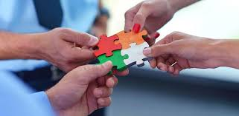
Чому важлива команда
Поєднання різних талантів
Підтримка одне одного
Швидший пошук рішень
Досягнення спільної мети
Команда - це система довіри та взаємної підтримки.

Slide 3

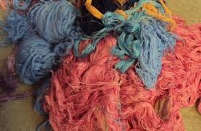
Вправа «Путанка»
Стаємо у коло, заплющуємо очі та простягаємо руки.
Кожен бере за руки двох різних людей.
Після відкриття очей утворюється «вузол».
Завдання: розплутатися у коло, не розриваючи рук.

Slide 4
Обговорення вправи
Чи легко було розплутатися?
Хто почав координувати дії?
Що допомогло знайти рішення?
Висновок: «Успіх кожного — це пазл, який ми збираємо разом».

Slide 5


Ефект гусей
Коли гуси летять клином, вони летять на 71% швидше.
Кожен помах крил допомагає наступному.
Разом ми можемо досягти значно більшого.

Slide 6

Хто такий лідер?
Лідер —не просто головний:
бере на себе опір вітру
показує напрям
підтримує команду
дає іншим можливість проявитися

Slide 7

Ролі в команді (метафора корабля)
Капітан — стратег
Штурман — аналітик
Матроси — виконавці
Кок — душа команди
Боцман — контролер

Slide 8


Вправа «Вежа з макаронів»
Матеріали: спагеті, скотч, нитка, зефірка.
Завдання: за 8 хвилин побудувати найвищу вежу, яка зможе втримати зефірку.

Slide 9
Особлива умова
Перші 3 хвилини командам заборонено розмовляти.
Ролі потрібно розподілити лише за допомогою жестів.

Slide 10
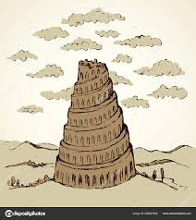
Обговорення
Хто став лідером?
Яка роль була непомітною, але важливою?
Як команда приймала рішення?

Slide 11



В одному човні
Кожен звертається до сусіда:
«Я радий/рада бути з тобою в одному човні, бо Ти…»
Мета: побачити сильні сторони одне одного.

Slide 12
Суперсила команди — Я‑повідомлення
звинувачення викликають конфлікт.
метод «Я‑повідомлення» допомагає висловити почуття
без образ і агресії.

Slide 13

Формула Я‑повідомлення
С — Ситуація
В — Відчуття
П — Потреба
Б — Бажання

Slide 14
Приклад
Коли Я бачу, що Ти береш мій зошит без дозволу,
Я відчуваю роздратування,
бо для мене важливо знати, де мої речі.
Будь ласка, запитай мене наступного разу.

Slide 15
Робота з кейсами
Команди отримують ситуації
та перетворюють «Ти‑повідомлення»
на конструктивне «Я‑повідомлення».

Slide 16
КЕЙСИ
Кейс 1. Ситуація «Шум у команді»
Ви обговорюєте ідею для спільного виступу, але один учень постійно вигукує жарти і заважає іншим зосередитися.
Ти-повідомлення (Агресія): «Ти можеш нарешті замовкнути? Ти поводишся як дитина і зриваєш нам всю підготовку!»
Кейс 2. Ситуація «Чутки та секрети»
Ви розповіли другу/подрузі секрет, а наступного дня про нього дізнався весь клас.
Ти-повідомлення (Агресія): «Ти зрадник і пліткар! Тобі ніколи не можна нічого довіряти, ти все розбовкав!»

Slide 17
КЕЙСИ
Кейс 3. Ситуація «Спортивна поразка»
Під час гри у футбол чи волейбол ваш партнер по команді зробив дурну помилку, через яку ви програли матч. Ти-повідомлення (Агресія): «Це все через тебе! Ти граєш як мазило, краще б тебе взагалі не було в команді!»
Кейс 4. Ситуація «Ігнорування в чаті»
Ви написали у групу команди важливе запитання щодо домашнього завдання, всі його прочитали, але ніхто не відповів. Ти-повідомлення (Агресія): «Ви що, всі осліпли? Чому ви мене ігноруєте? Вам що, зовсім плювати на проєкт?»

Slide 18
КЕЙСИ
Кейс 5. Ситуація «Захоплений простір»
Ви працюєте за партою, а ваш сусід розклав свої речі так, що тобі немає де поставити лікоть. Ти-повідомлення (Агресія): «Ти зовсім знахабнів? Прибери свій мотлох, ти зайняв усю мою половину!»
Підказка-шпаргалка для учнів (можна дати кожній групі):
Формула «Я-повідомлення»:
Коли я бачу/чую... (тільки факти).
Я відчуваю... (радість, сум, злість, тривогу).
Тому що для мене важливо... (цінність/потреба).
Будь ласка, давай... (конкретна пропозиція).

Slide 19

Гра «Потяг довіри»
Мета: розвиток довіри та командної взаємодії.
Команда утворює «потяг» і проходить перешкоди.
Ролі у вправі
Машиніст — перший у колоні.
Середні вагони — передають сигнали.
Навігатор — бачить шлях.

Slide 20
Ролі у вправі
Машиніст — перший у колоні.
Середні вагони — передають сигнали.
Навігатор — бачить шлях.

Slide 21

Система сигналів
Ліве плече — поворот ліворуч
Праве плече — поворот праворуч
Легкий хлопок — прямо
Сильне стискання — стоп

Slide 22

Висновок
Успішна команда - це коли кожен
вчасно передає інформацію
довіряє іншим.

Slide 23

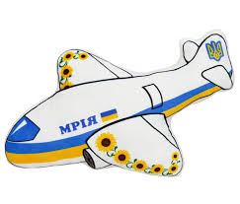
Рефлексія «Літачки»
1 крило: Мій головний інсайт
2 крило: Дякую команді за...
і запускаємо паперові літачки.

Slide 24

Поле для практики
На протязі тижня на великому аркуші паперу (або віртуальній дошці) потрібно зробити плакат і написати відповідь на питання:
"Якою суперкомандою ми станемо через рік? ".
Вказати одну спільну ціль (наприклад: «Виграти шкільний кубок» або «Організувати найкращий пікнік») і три навички, які Ви обіцяєте розвивати (наприклад: "Слухати без критики", "Допомагати тим, хто не встигає").
Цей аркуш можна заклеїти в конверт і домовитися відкрити його наприкінці навчального року.

Slide 25
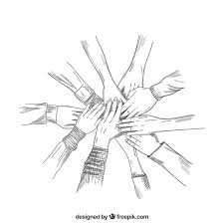
Команда майбутнього
Якою суперкомандою ми станемо через рік?
Визначаємо спільну мету.
3 навички для розвитку.

Slide 26

Секрети непереможної команди
Цінуйте внесок кожного.
Використовуйте Я‑повідомлення.
Працюйте разом.

Slide 27


Горизонт планування
Роздумайте над запитанням:
"Як переконати інших у цінності своєї думки. "

Slide 28

ПІДСУМОЄМО
Сьогодні ми з вами розплутували вузли, будували вежі з макаронів та вчилися керувати потягом наосліп. Можливо, ви помітили, що найскладнішим було не саме завдання, а те, як почути один одного в моменти напруги. Запам’ятайте три речі, які зроблять вас непереможними:
Команда - це не натовп. Це механізм, де роль Матроса так само важлива, як і роль Капітана. Якщо матрос не натягне вітрила, капітан не зможе керувати штормом. Цінуйте внесок кожного - і тихого аналітика, і гучного лідера.

Slide 29


Дякуємо
Слова мають вагу. Випробуйте магію техніки "Я-повідомлення" у житті. Замість того, щоб кидати у друга камінь звинувачення "Ти винен!", простягніть йому місток "Мені прикро, бо я розраховував на тебе". Це і є справжня зрілість.
Ефект гусей — це про нас. Коли ми діємо разом, ми летимо на 71% швидше. Допомагайте тому, хто втомився, і не бійтеся самі попросити про допомогу.
Сьогодні ми сплели "живу мережу"взаємодії. Нехай вона залишається міцною навіть тоді, коли пролунає дзвінок з уроку. Виходьте з цього класу не просто учнями 7-го класу, а екіпажем, який знає секретний код успіху.
Дякую кожному за цей шлях!"

